Slide 1
第9章 Scikit-Learn数据建模
数据建模的基本概述
回归模型的应用与评价
NLTK的基本介绍和使用
聚类模型的应用与评价
分类模型的应用与评价

Slide 2
9.1
数据建模的基本概述
☞点击查看本小节知识架构
9.2
回归模型的应用与评价
☞点击查看本小节知识架构
9.3
聚类模型的应用与评价
☞点击查看本小节知识架构
9.4
分类模型的应用与评价
☞点击查看本小节知识架构

Slide 3

学习目标
1
掌握数据建模的基本流程
掌握回归模型的创建与评价
2
掌握
掌握
掌握
掌握
掌握分类模型的创建与评价
掌握聚类模型的创建与评价
4
3

Slide 4
  在 21 世纪的今天,我国的综合国力不断提升,科技水平成为现代衡量国家力量的重要指标。近年来,我国在 AI 领域的科技水平迅速发展,促进了国防科技的更新换代, AI 科技在国际竞争中的地位可见一斑。 Scikit-Learn 是 AI 入门的必学之器,学好 Scikit-Learn 为祖国 AI 事业做贡献是必然之事。

Slide 5



9.1 数据建模的基本概述
返回目录
9.1.1
Scikit-learn的基本介绍
9.1.2
数据建模的基本流程

Slide 6
9.1.1 Scikit-Learn的基本介绍
  作为 GitHub 上排名第二的 Python 机器学习项目, Scikit-Learn 具有分类、回归、聚类、数据降维、模型选择、数据处理六大功能。 Scikit-Learn 库是基于科学计算领域的 SciPy 包开发,该包是 SciPy 在机器学习领域的定制包。 SciPy 具有许多领域的分支包,通常将所有领域的包的集合称为 Scikits ,即 SciPy 工具包的集合。 Scikit-Learn 本身并不支持深度学习,同时不支持 GPU 加速。
  Scikit-Learn (以下 简称 sklearn )中具有 用 于 监 督 学 习 和 无 监 督 学 习 的 基 本 方 法。sklearn 中的函数大致可以分为两类,分别是估计器和转换器。估计器就是模型,用于对数据的预测和回归;转换器用于对数据的处理,如标准化、数据降维及特征选择等。

Slide 7
9.1.1 Scikit-Learn的基本介绍
  估计器通常具有三个函数,分别是 fit ()、socre ()和 predict ()函数。 fit ()函数通常为可训练模型;socre ()函数多用于对模型的评分;predict ()函数用于对数据的预测,并输出预测标签。
  转换器通常具有三个函数,分别是 fit ()、transform ()、 fit _ transform ()。 fit ()函数用于计算数据变换方式;transform ()根据已经计算的变换方式,计算数据的变换结果;fit _tramsform ()函数用于计算出数据变换方式之后对输入数据进行就地转换。

Slide 8
9.1.2 数据建模的基本流程
  sklearn 作为数据建模的利器,在使用过程中会经过如下步骤:数据集加载、数据集划分、数据集预处理、数据模型评估。下面将对这几个步骤分别进行介绍。
  1.数据集加载
  数据集加载是将已知的数据源加载到当前工程的内存环境中,供数据预处理与数据建模使用。当然,开发者也可以根据自己的实际需求,调整数据集的大小等相关属性。

Slide 9
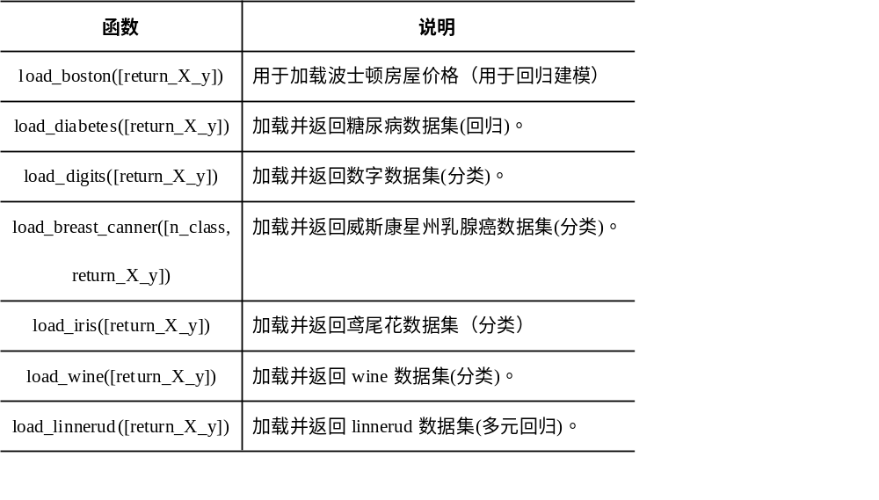
9.1.2 数据建模的基本流程
  sklearn 库中集成了 datasets 模块,该 模块中包含 数据分析中 常用的经典 数据集。datasets 模块中常用的数据集加载函数具体如表所示。

Slide 10
9.1.2 数据建模的基本流程
  sklearn 同时支持加载实际的数据集,相对上述数据集而言,实际数据集可靠性更强,数据量更大,实际数据集的加载函数具体如表所示。

Slide 11
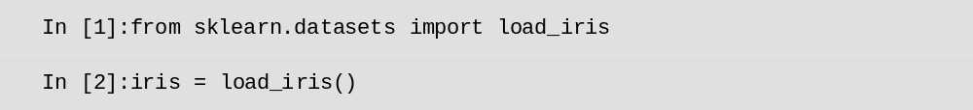
9.1.2 数据建模的基本流程
  除此之外,sklearn 同时支持加载外部数据集,加载外部数据集主要通过 pandas.io 加载CSV 、 Excel 、 JSON 、 SQL 等类型的数据;通过 scipy.io 可以加载 .mat 、 .arff 格式的数据;除了文本数据外,sklearn 支持使用 skimage.io 或者 Imageio 加载图像或者视频数据,并将数据处理为 NumPy 的数据类型数据;通过 scipy.io.wavfile.read ()函数读取 WAV 形式的音频数据。
  开发者可以使用 datasets 数据集进行相关数据的导入,具体代码如下。

Slide 12
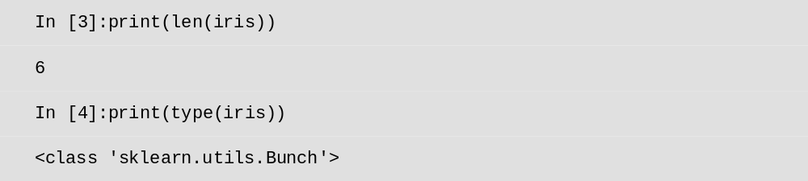
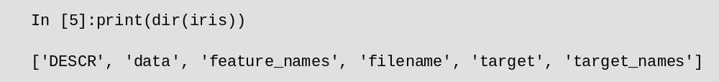
9.1.2 数据建模的基本流程
  上述代码从 datasets 模块中导入 load _ iris ()函数,通过调用该函数实现数据集的加载。数据加载后,可认为是一个字典形式的数据,可以查看其元素个数。但是数据类型并非字典类型,而是 sklearn 中的 Bunch 类型,具体代码如下。
  当然,开发者可以通过 Python 自带的 dir ()函数查看 iris 对象的基本属性,一般来说,该对象的属性由 DESCR 、 data 、feature _ names 、 filename 、 target 、 target _ names 组成,具体代码如下。

Slide 13
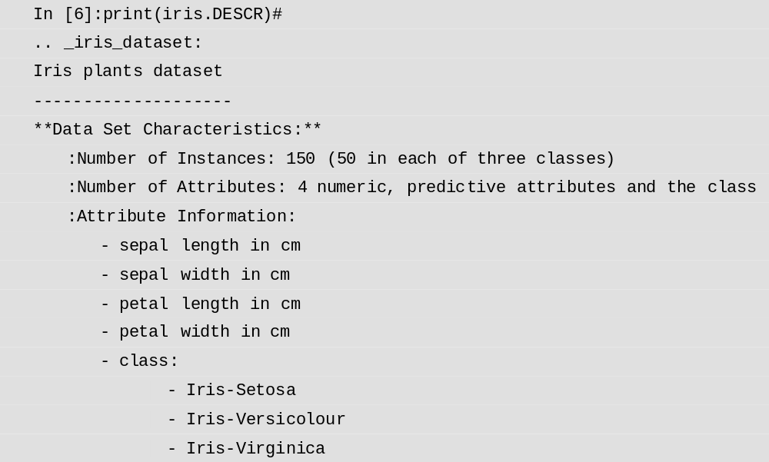
9.1.2 数据建模的基本流程
  DESCR 指该数据对象的基本描述信息,描述信息中会包括数据对象中的基本数据信息,如实例个数、属性个数等。开发者可以使用“ . ”运算或者“[]”运算的方法将属性内容取出,具体代码如下。

Slide 14
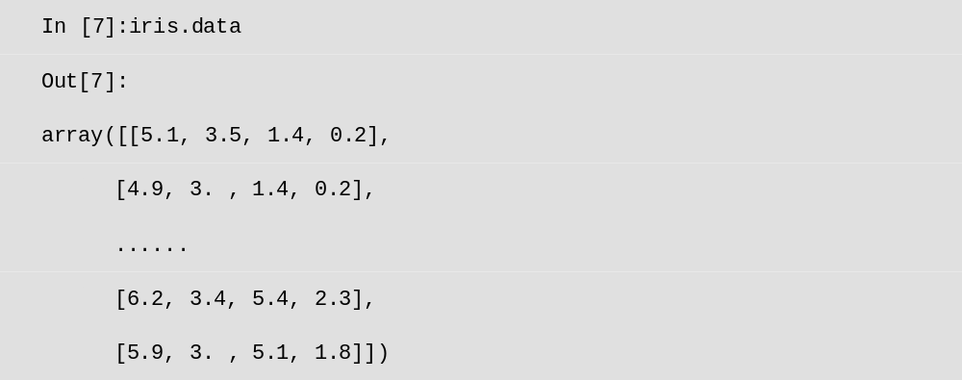
9.1.2 数据建模的基本流程
  开发者可以使用 data 参数直接查看数据。如直接查看鸢尾花数据,返回结果为一个二维数组数据,具体代码如下。

Slide 15
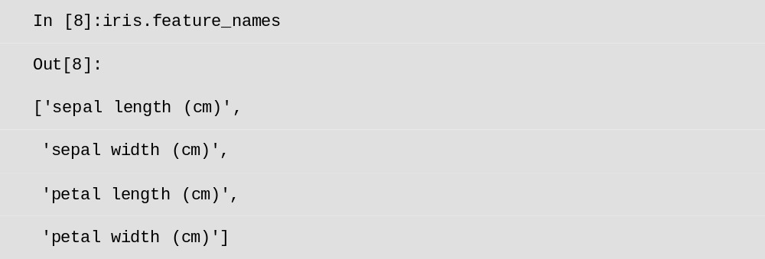
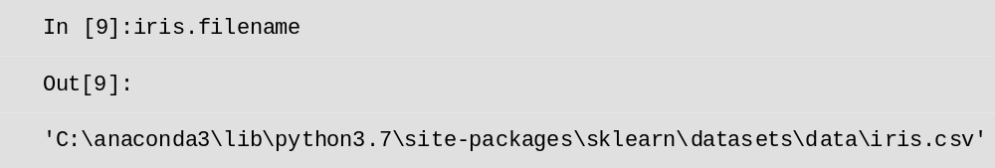
9.1.2 数据建模的基本流程
  鸢尾花数据的特征值分别为花萼的长度和宽度、花瓣的长度和宽度,具体代码如下。
  filename 属性指代的是 iris 数据的来源文件,开发者可以通过该属性进行查看,具体代码如下。

Slide 16
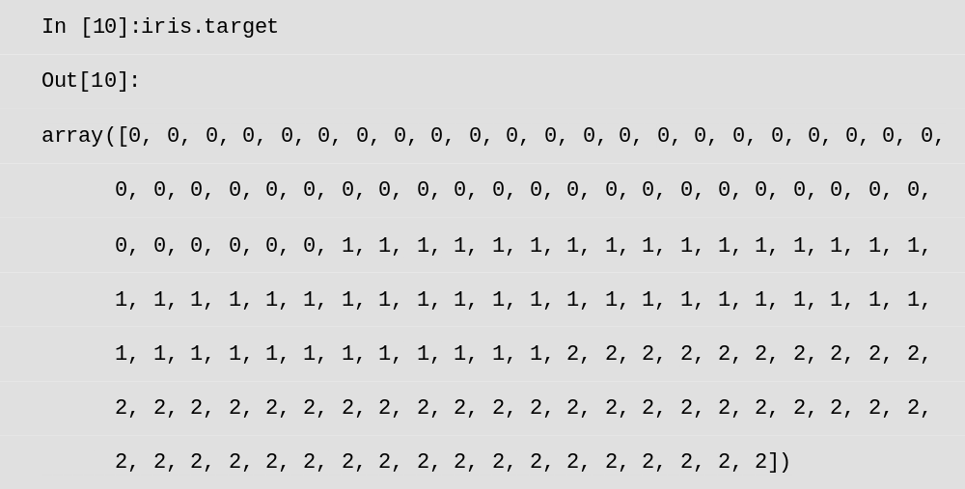
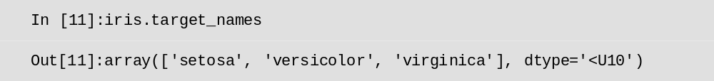
9.1.2 数据建模的基本流程
  iris 数据对象的 target 属性为数据值(标签值),在监督学习时使用数据传参的方式,具体代码如下。
  target _ names 属性用于存放标签名,具体代码如下。

Slide 17
9.1.2 数据建模的基本流程
  2.数据集划分
  数据集划分指将加载的数据源按要求进行相关成分的调整。一般对于量大的数据可以分为训练集、测试集、验证集;对于量少的数据可以使用 k 折交法进行划分。
  数据集划分通常会使用 train _ test _ split ()函数,具体形式如下。

Slide 18
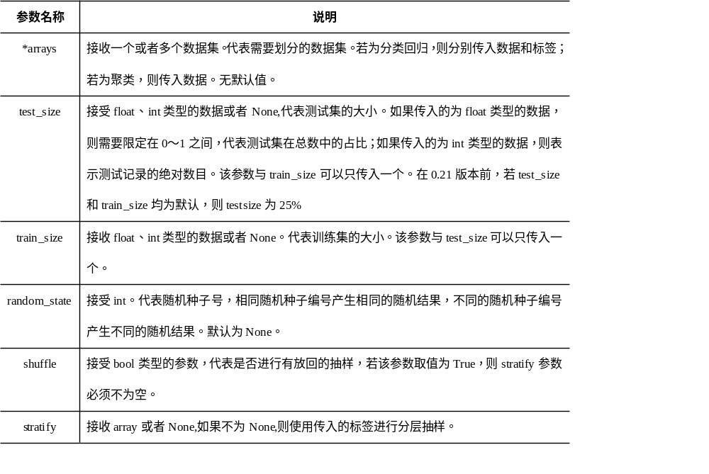
9.1.2 数据建模的基本流程
  该函数用于将数组或矩阵分割、生成随机序列与测试子集。该函数的具体参数如表所示。

Slide 19
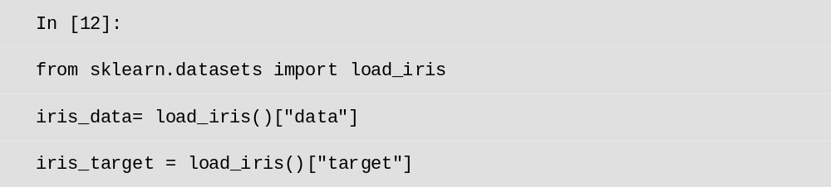
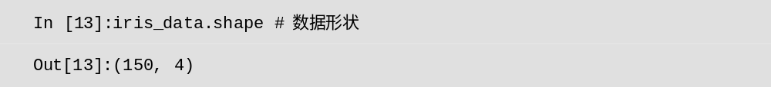
9.1.2 数据建模的基本流程
  下面通过代码进行说明。
  首先,将鸢尾花的数据导入,并从中取出数据的具体值与标签,具体代码如下。
  开发者可以通过 shape ()函数查看数据的形状,具体代码如下。

Slide 20
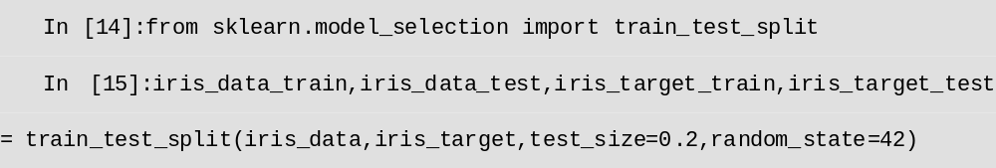
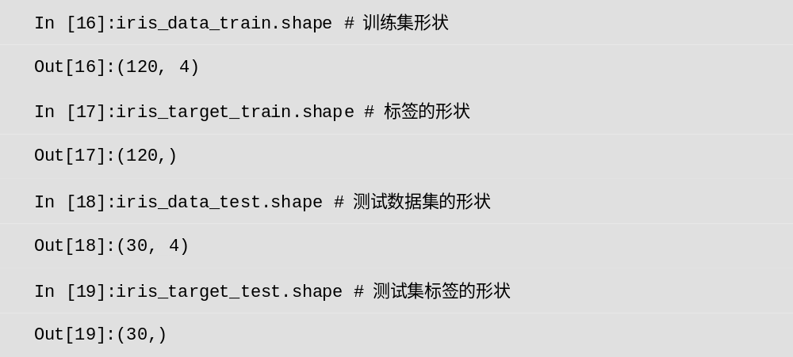
9.1.2 数据建模的基本流程
  然后,使用 train _ test _ split ()函数,在配置对应参数时,将测试参数设置为 20% ,并设置随机种子为 42 (此参数的设置无太多实际意义),具体代码如下。
  最后,使用 shape ()函数查看数据,具体代码如下。

Slide 21
9.1.2 数据建模的基本流程
  通过上述过程可以看出,传入的参数为数据值与对应的标签,从而划分出对应的数据值。
  3.数据集预处理
  数据集预处理指的是使用 sklearn 转换器对数据进行数据预处理与降维等相关操作。本节只做简答举例说明。
  1 )离差标准化
  sklearn 中 的 preprocessing 模块为数据预处理提供了许多函数,该模块 中包含MinMaxScaler 类,用于离差标准化的处理。

Slide 22
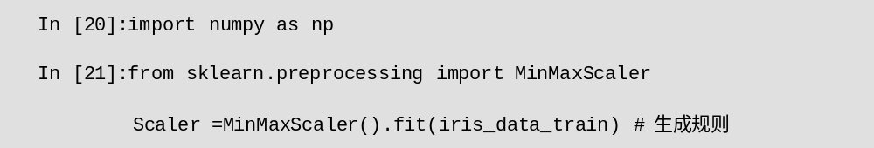
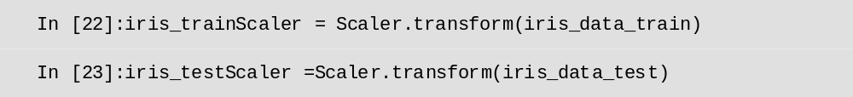
9.1.2 数据建模的基本流程
  首先,导入需要的 Python 库,并通过 MinMaxScaler 类的 fit ()函数生成相应的规则,具体代码如下。
  然后,将生成的规则对象 Scaler 的 tranform ()函数应用于训练集和数据测试集,从而得到标准化的结果,具体代码如下。

Slide 23
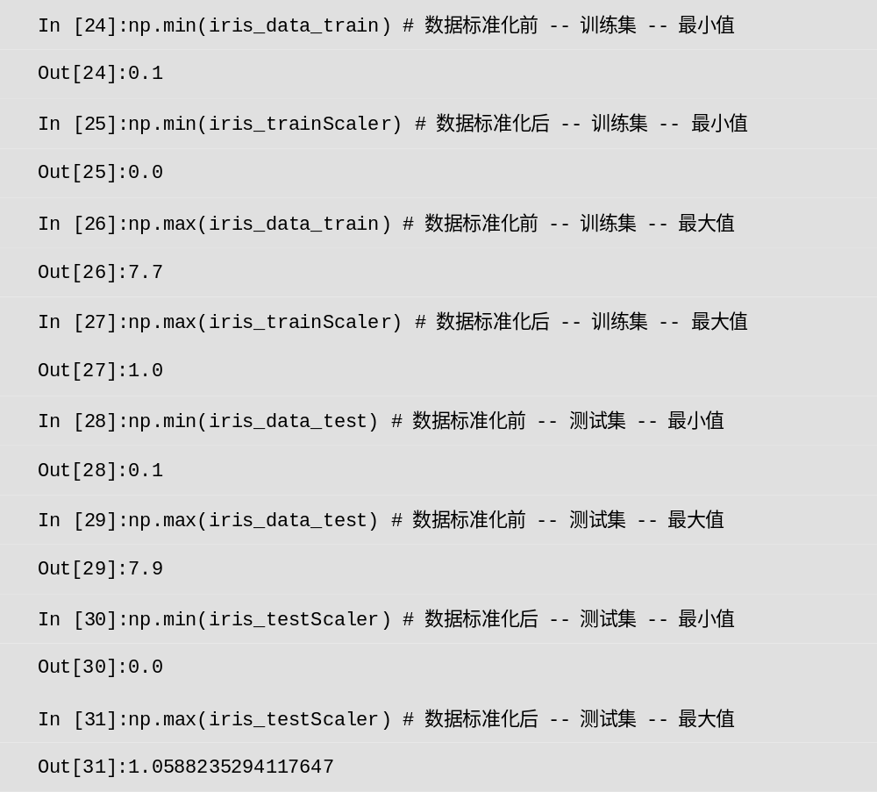
9.1.2 数据建模的基本流程
  最后,通过对比训练集和测试集在数据进行数据标准化前后的最大值和最小值,得到相应的结论,具体代码如下。

Slide 24
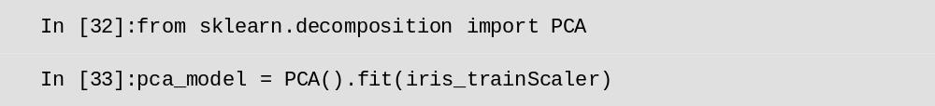
9.1.2 数据建模的基本流程
  通过上述过程可以看出,经过数据标准化后,iris _ data _ train 的数据值完全映射到了[ 0 ,1 ]区间,而测试数据集 iris _ data _ test 测试数据集有小部分数据超过[ 0 , 1 ]区间的范围。
  2 )PCA 数据降维
  数据降维的目的是在不丢失太多数据信息的前提下简化数据。下面通过代码进行说明。
  首先,导入相关 Python 库,并通过其 fit ()函数制定规则,具体代码如下。

Slide 25
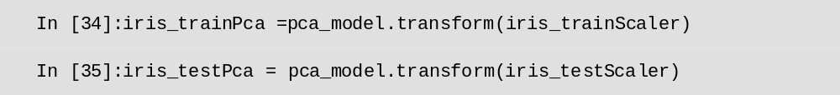
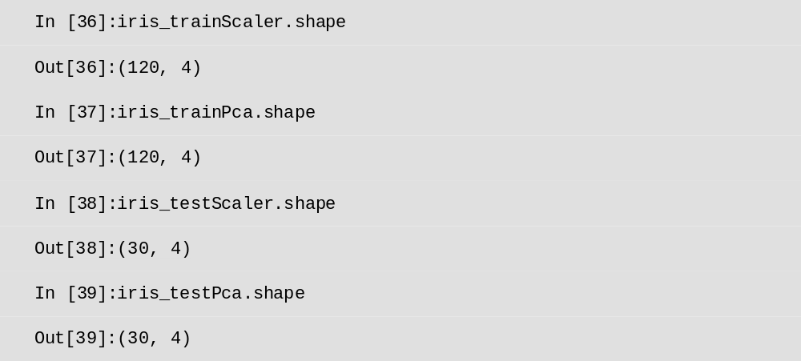
9.1.2 数据建模的基本流程
  然后,将制定好的规则应用于训练集数据和测试数据,具体代码如下。
  最后,通过 shape ()函数查看数据纬度。具体代码如下。
  通过上述过程可知,数据降维可以减少数据量,加快数据的对应处理。

Slide 26
9.1.2 数据建模的基本流程
  4.数据模型评估
  数据模型指的是在模型创建完成后,对于模型进行基本的数据模型评估,评估的好坏能在一定程度上反映模型的问题,同时为开发者提供模型选择的依据。

Slide 27
9.2 回归模型的应用与评价
返回目录
9.2.1
回归模型的应用
9.2.2
回归模型的评价
9.2.3
回归模型的可视化

Slide 28
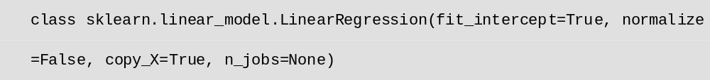
9.2.1 回归模型的应用
  回归分析研究的是自变量和因变量之间的相关关系,一般用于交通、社交、网络、金融等生产中。回归分析根据自变量预测因变量。在回归分析中,一般分为学习和预测两个阶段,学习阶段通过训练样本数据生成拟合方程,预测则是将拟合的数据方程套用到测试数据中,进行相关结果的预测。
  在 sklearn 中提供了 LinearRegression 类进行回归建模,具体形式如下。

Slide 29
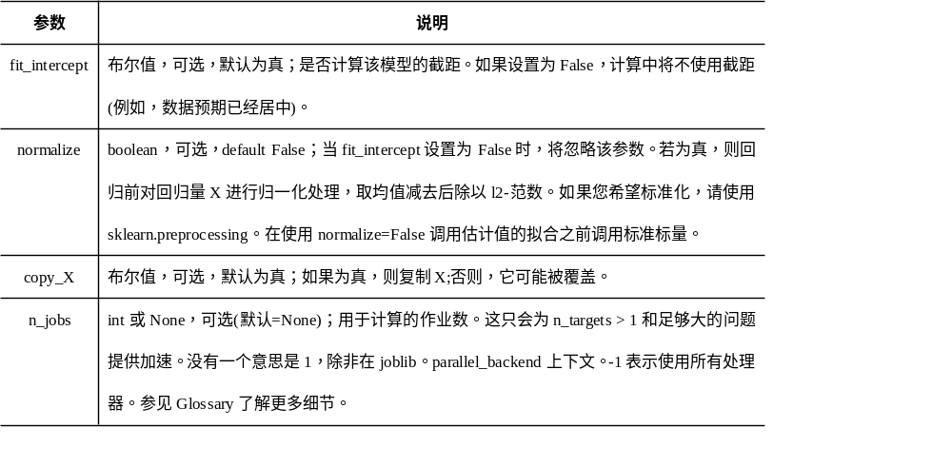
9.2.1 回归模型的应用
  LinearRegression 类参数具体如表所示。

Slide 30
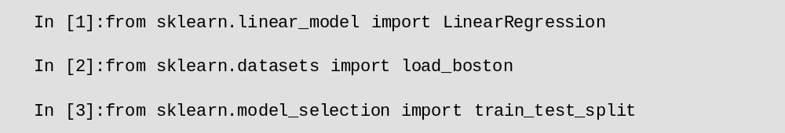
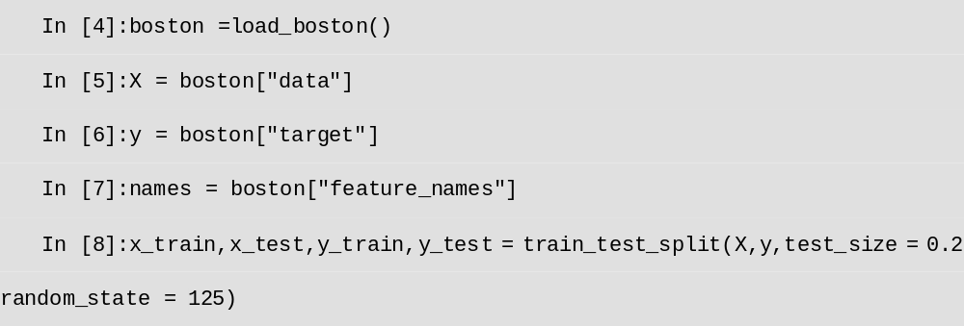
9.2.1 回归模型的应用
  下面通过代码演示。
  首先,将需要使用库导入,具体代码如下。
  然后,通过加载 boston 数据,取出数据集合、target (标签)、特征信息。通过 train _ test _split ()函数将数据进行划分,具体代码如下。

Slide 31
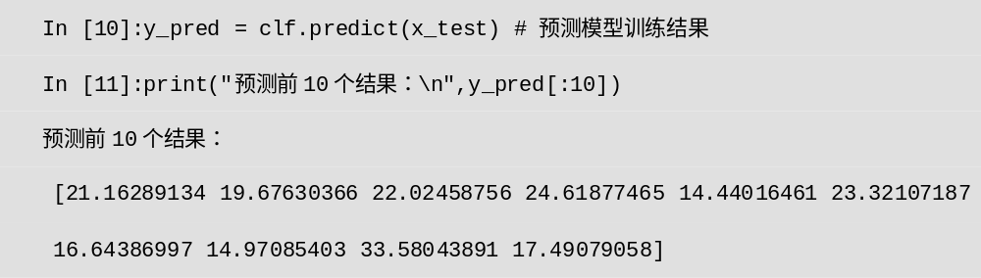
9.2.1 回归模型的应用
  其次,通过 LinearRegression ()函数创建回归模型,具体代码如下。
  最后,将数据模型应用于测试数据,具体代码如下。
  上述过程旨在模拟回归模型的应用。

Slide 32
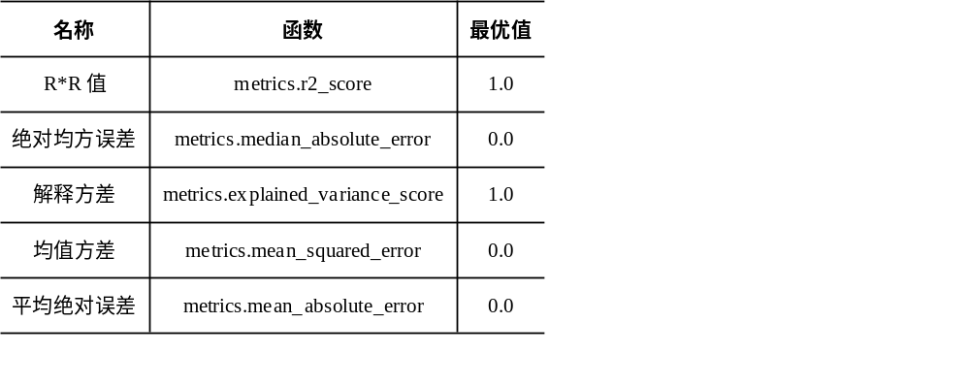
9.2.2 回归模型的评价
  sklearn 提供了不同评价函数,获取对函数的基本评价值,主要包括 R*R 值、中值绝对误差、解释方差、均值方差、平均绝对误差。平均模型的使用说明具体如表所示。
  通过表可以看出, R*R 值与解释方差的值越接近 1 ,函数的模型也就越好。其他参数越接近 0 ,表示模型越好。下面将介绍不同函数的具体使用。

Slide 33
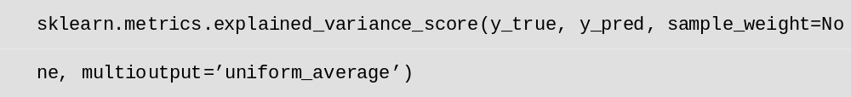
9.2.2 回归模型的评价
  1.解释方差
  解释方差是一个数学概念,当分析数据中有多个变量时,单个变量与总方差之间的方差比为解释方差。通过解释方差可以反映模型的拟合情况。 sklearn 提供了对应的函数接口,具体形式如下。

Slide 34
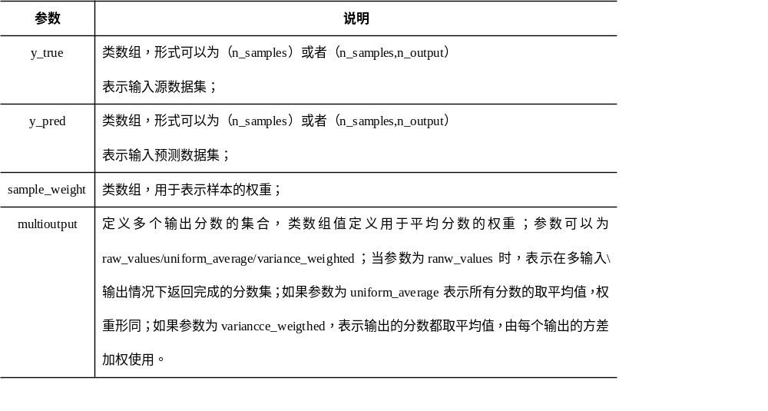
9.2.2 回归模型的评价
  该函数为解释方差得分函数,该函数的返回值最优解为 1 ,最差为 0 。 explained _variance _ score ()函数参数具体如表所示。

Slide 35
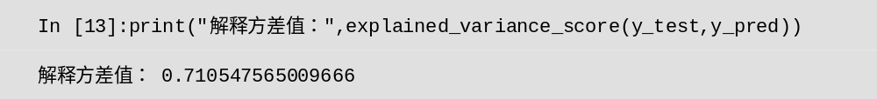
9.2.2 回归模型的评价
  下面通过代码说明。
  首先,导入对应的数据处理库,具体代码如下。
  然后,将对应的参数代入函数,即可查看结果,具体代码如下。
  通过上述代码可以看出,解释方差 0.7 趋近于 1.0 ,表明该模型处于良好状态。

Slide 36
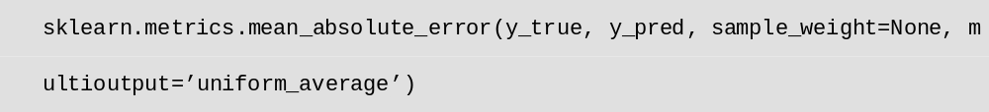
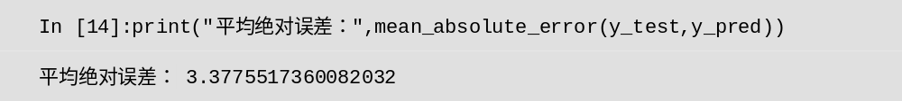
9.2.2 回归模型的评价
  2.平均绝对误差
  平均绝对误差,又被称为平均绝对偏差,是所有单个观测值与算术平均值的偏差的绝对值的平均数。平均绝对误差能够避免误差相互抵消,因此可以反映实际预测误差的大小。sklearn 中计算平均绝对误差函数,具体形式如下。
  其具体参数如表所示,具体代码如下。
  通过上述结果发现,平均绝对误差为 3 ,与理想值 0 相差值为 3 ,说明数据离散程度比较大。

Slide 37
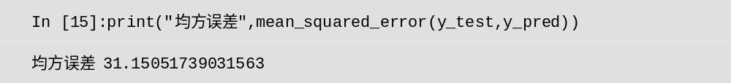
9.2.2 回归模型的评价
  3.均值方差
  均值方差反映的是估计量与被估计量之间的差异程度。该值越小,说明模型程度越好,sklearn 中提供了对应函数用于均方误差的测量,该函数的具体形式如下。
  函数的相关参数如表所示,此处不重复讲解,通过代码进行演示,具体函数如下。
  通过上述代码可以看出,均方误差为 31 ,与理想值 0 相差较大,反映出模型对数据的预测还不够准确。

Slide 38
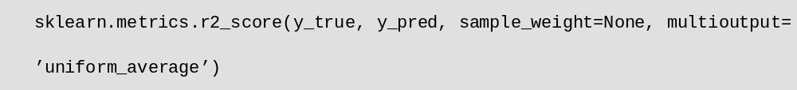
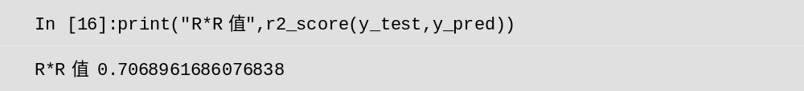
9.2.2 回归模型的评价
  4.R*R 值
  R*R 值被称为决定系数,也被称为拟合程度,该值越趋近于 1 说明拟合程度越好,具体形式如下。
  下面通过代码说明,具体代码如下。
  R*R 值为 0.7 ,表示该模型拟合程度良好,可以使用该参数进行模型使用。
  回归模型的评价中,所有函数参数的列表均如表 9.6 所示,在数据模型选择时应综合考虑提供的参数进行参考。

Slide 39
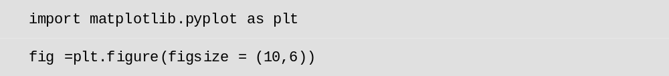
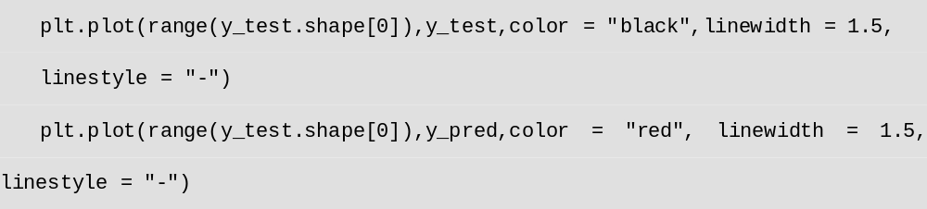
9.2.3 回归模型的可视化
  在实际开发中为了更好地展示模型的拟合成果,通常会将模型的测试数据与预测数据通过图形进行对比展示,这就需要之前学的数据可视化的部分,通过使用 Matplotlib 模块进行数据可视化。下面对回归模型的数据进行可视化展示。具体过程如下。
  首先,导入需要使用的 Matplotlib 库,并进行画布的创建,具体代码如下。
  然后,为了对比明显,将不同的线条设置成不同的颜色。

Slide 40
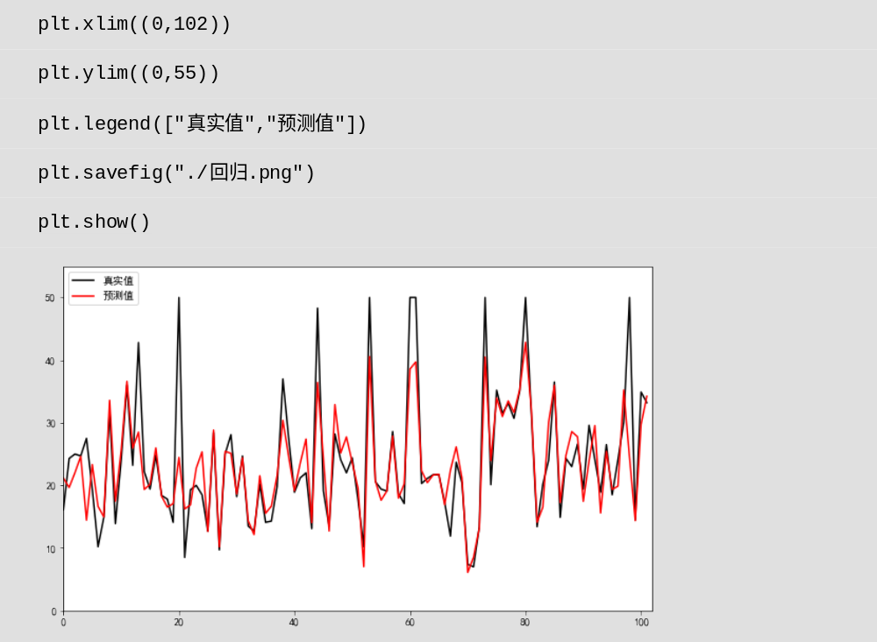
9.2.3 回归模型的可视化
  最后,进行刻度的标记和图名的标识操作,并查看结果。

Slide 41
9.2.3 回归模型的可视化
  通过上述对回归模型的可视化可以看出,该模型对于数据的趋势预测基本准确,但是在数据波动的过程中,数据总是有不同程度的差距,说明拟合精确度较低。
  在实际生产中,模型的图形化能够为数据展示出更好的跟随趋势,同时能够更直观看出拟合的程度。所以数据分析师一般将数据图形化给项目参与者做展示。

Slide 42
9.3 聚类模型的应用与评价
返回目录
9.3.1
聚类模型的创建
9.3.2
聚类模型的评价
9.3.3
聚类模型可视化

Slide 43
9.3.1 聚类模型的创建
  聚类算法又被称为群分析,是用来进行分类研究的一种算法,是通过研究分类对象之间的相似性进行的一种基本分类方式。
  聚类算法可以分为划分法、层次法、基于密度的方法、基于网格的方法、基于模型的方法。聚类算法可以帮助销售人员从市场中区分不同的消费群体,并总结出对应消费人群的消费习惯,帮助销售人员更好地拓展市场。

Slide 44
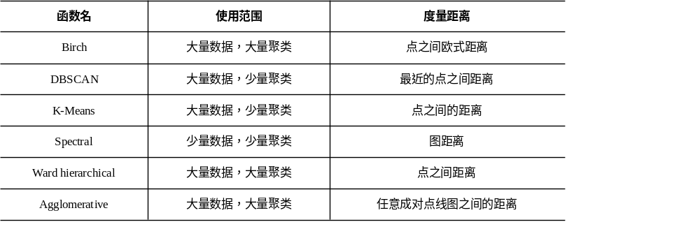
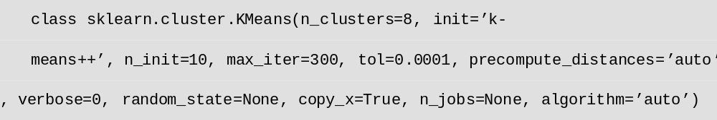
9.3.1 聚类模型的创建
  sklearn 提供了聚类算法模块 clutser ,该模块中的函数如表所示。
  本节中将主要讲述使用 KMeans 聚类的基本使用。

Slide 45
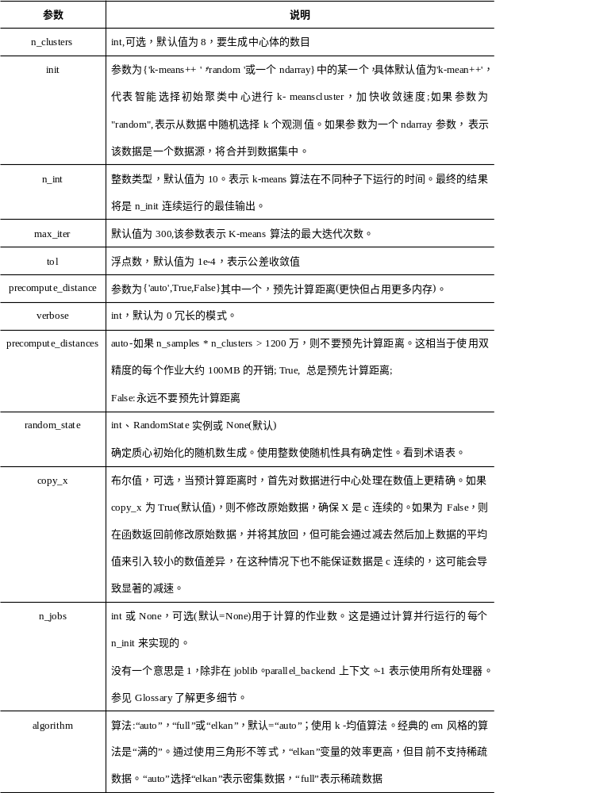
9.3.1 聚类模型的创建
  KMeans ()函数参数具体如表所示。

Slide 46
9.3.1 聚类模型的创建

Slide 47
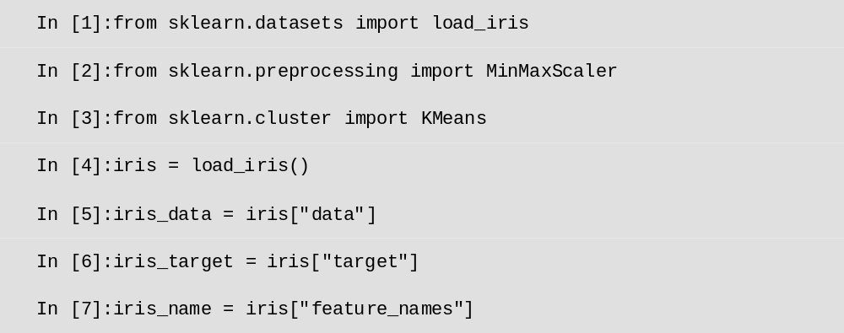
9.3.1 聚类模型的创建
  下面通过代码进行基本演示,使用 K-means 模型进行建模,
  首先,导入常用的基本库,将使用的 KMeans 建模类导入本地,并通过使用鸢尾花数据训练数据。取出其中的数据集、标签、特性名数值,具体代码如下。

Slide 48
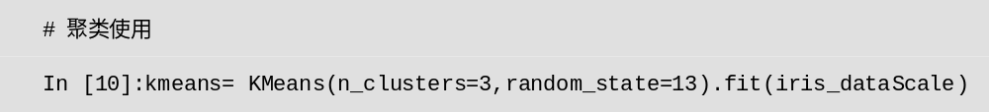
9.3.1 聚类模型的创建
  然后,使用 MinMaxScaler 类的 fit ()函数完成数据归一化处理,简化数据轴的坐标范围,并将数据代入 KMeans 类中进行数据建模处理,具体代码如下。
  模型创建完成后,需要使用 transform ()函数将模型应用于数据,具体代码如下。
  在归一化模型应用之后,使用 KMeans 类进行数据的聚类应用,具体代码如下。

Slide 49
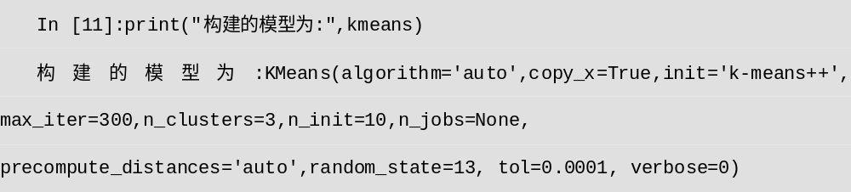
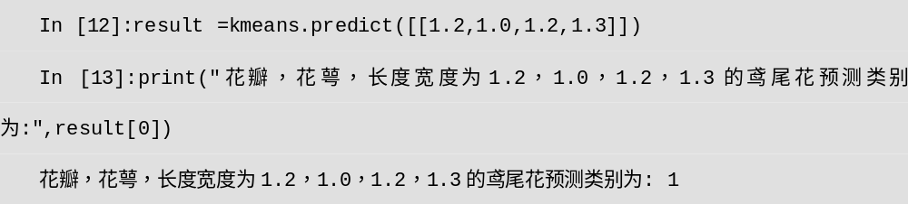
9.3.1 聚类模型的创建
  其次,查看 KMeans 类返回的对象,具体代码如下。
  最后,通过 predict ()函数对数据进行基本预测。预测结果代码如下。
  预测类别为 1 说明此种组合的数据概率很大,可以认为这种数据一定会出现。

Slide 50
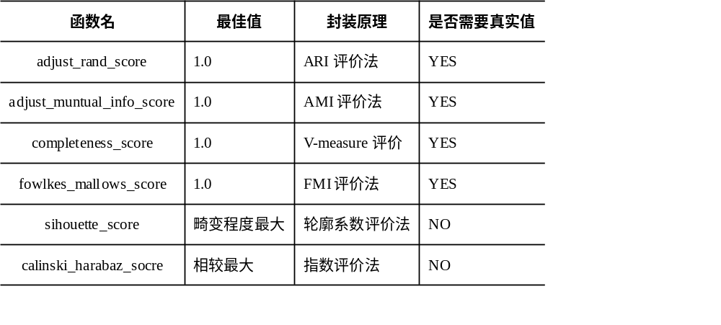
9.3.2 聚类模型的评价
  每个模型都需要进行基本评价,这样才能评定模型的试用水平,聚类模型同样不例外。在 sklearn 的 metrics 模块中提供了不同的评价函数。聚类方法的评价方法具体如表所示。

Slide 51
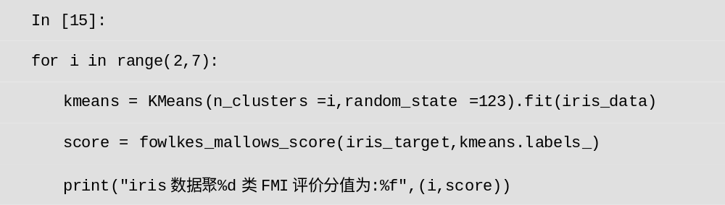
9.3.2 聚类模型的评价
  下面通过代码进行说明。
  首先,导入评价样本所需的库,此代码采用的是 FMI 评价法,具体代码如下。
  然后,通过调整参数 k 获取不同的 FMI 参数值,具体代码如下。

Slide 52
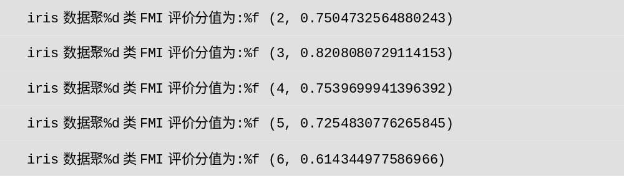
9.3.2 聚类模型的评价
  最后,查看代码运行结果,具体代码如下。
  通过上述结果可以看出,k 值为 3 时,聚类效果最好。说明选择一个好的 k 值对于聚类模型的效果起了关键作用。

Slide 53
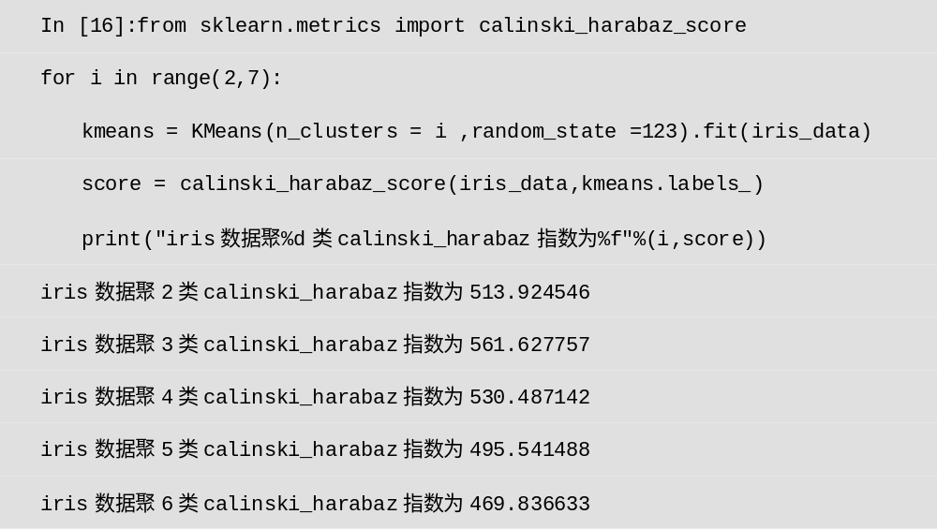
9.3.2 聚类模型的评价
  开发者可以使用指示评价法,进行聚类模型的评价,具体代码如下。
  其他评价方式可以通过查阅官方文档自行编码,本书不重复讲解。

Slide 54
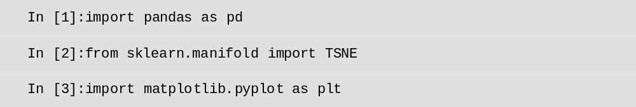

9.3.3 聚类模型的可视化
  聚类模型的可视化,能够帮助开发者更好地展示聚类模型的结构,sklearn 的 TSNE ()函数可以实现多维的数据可视化展示,具体过程如下。
  首先,导入将要使用的库,具体代码如下。
  然后,使用 TSNE 类对象创建 tsne 对象,具体代码如下。

Slide 55

9.3.3 聚类模型的可视化
  最后,使用 plot 对象创建画布,并绘制基本图形,具体代码如下。

Slide 56
9.3.3 聚类模型的可视化
  通过上述结果,可以方便地看出数据的聚类,具有类似属性的数据,分布范围大致在一起。

Slide 57
9.4 分类模型的应用与评价
返回目录
9.4.1
创建分类模型
9.4.2
分类模型的评价

Slide 58

9.4.1 创建分类模型
  在实际生活中,分类模型可以应用在数据图像识别、行为分析、物品分析等生产生活中。分类模型是根据已知数据集分类的基础上,对未分类数据的分类。 Scikit-Learn 中的分类函数具体如表所示。

Slide 59


9.4.1 创建分类模型
  本节主要使用 svc ()函数进行分类的基本演示，svc ()函数的形式如下。
  svc ()函数参数具体如表所示。

Slide 60
9.4.1 创建分类模型

Slide 61

9.4.1 创建分类模型
  注意：其他参数本书不做讲解。
  该估计器同样具有 fit ()与 predcit ()函数,不重复讲述。
  下面通过代码进行基本说明。首先,导入需要的基本库,此代码采用 sklearn 的支持向量机进行数据的分类,同时需要对数据进行数据标准化,具体代码如下。

Slide 62


9.4.1 创建分类模型
  导入相关数据,并提取相关的数据集、标签、特征名,具体代码如下。
  将数据集进行划分为训练集、测试集、训练标签、测试标签。具体代码如下。

Slide 63


9.4.1 创建分类模型
  在数据建模前进行数据标准化,并将数据标准模型应用于训练集和测试集,具体代码如下。
  利用分类 svm 进行数据分类模型,将标准化后的数据和相关标签进行参数代入,通过SVC ()创建分类模型,通过 print ()查看相关对象,具体代码如下。

Slide 64

9.4.1 创建分类模型
  将创建的分类模型应用于测试数据,同时查看分类。
  通过特征值的分类结果可以查看对应的数据。

Slide 65

9.4.2 分类模型的评价
  分类模型同样需要进行对应的评价,分类模型的评价依据如表所示。

Slide 66


9.4.2 分类模型的评价
  本代码中所演示数据集、评价参数、具体情况如下。首先,导入所需的 Python 库,评价所需的数据库,全部都在 sklearn 的 metrics 模块中,具体代码如下。
  然后,使用 accuracy _ score ()函数查看数据的准确率,具体代码如下。

Slide 67



9.4.2 分类模型的评价
  其次,使用 percision ()函数查看数据的精确率,具体代码如下。
  接下来,使用 recall _ score ()函数查看数据的召回率,具体代码如下。
  再接下来,使用 f1 _ score ()函数查看数据的 F1 值,具体代码如下。

Slide 68

9.4.2 分类模型的评价
  开发者可以通过 cohen _ kappa _ score ()函数查看数据的 Kappa 值,具体代码如下。

Slide 69

9.4.2 分类模型的评价
  最后,开发者可以使用 classification _ report ()函数直接生成数据评估报告,具体代码如下。

Slide 70
9.4.2 分类模型的评价
  数据评估报告中左侧如“ microavg ”这一列为数据的基本标签,“prcision ”“ recall ”“ fl-score ”这三列为对象的评测值,“ support ”列为数据出现的总次数。通过上述报告可以看出,该分类模型几乎能够达到 100% 的分类效果。
  除使用具体数据观察外,还可使用 ROC 曲线进行数据评估,该评估方法能够更加直观地查看分类模型的效果。 sklearn 提供了 roc _ curve ()函数能够帮助开发者进行数据展示。

Slide 71

9.4.2 分类模型的评价
  具体代码如下。

Slide 72
9.4.2 分类模型的评价

Slide 73
本章小结
  本章主要讲述了使用 sklearn 进行数据建模的基本应用,同时讲述了三种主要的模型及其评价方法,分别是回归模型、聚类模型、分类模型的基本应用。
  回归模型主要研究不同因素之间的相关关系,可以通过模型的训练预测出即将产生的结果。回归模型的评价指标十分丰富,可使用中值绝对方差、解释方差、均值方差、平均绝对误差等。
  聚类模型在实际生产中应用十分广泛,能够通过分析数据的分布将数据进行不同类别的划分,从而帮助开发者解决实际开发中遇到的分类问题。聚类模型的基本评价更是具有多样性,能够使用 FMI 等评价方法进行评价。
  分类模型可以根据 SVM 等基本模型接口进行创建,分类模型可以对物品、图片等数据进行分类。

Slide 74
本章小结
  希望读者能够通过学习本章简单地使用 sklearn 进行数据建模,为人工智能的学习打下基础。

